Slide 1
每周报告8.25
1.科研进展——元件选型、 layout、走线设计
设计体细胞检测仪PCB的元件布局、走线
2.年会学习——奶牛行为分析及监测方法
通过墙报了解相关领域研究进展
3.设备采购——完成所需加工设备的选型
拟采购FDM打印机、激光打标机等设备

Slide 2
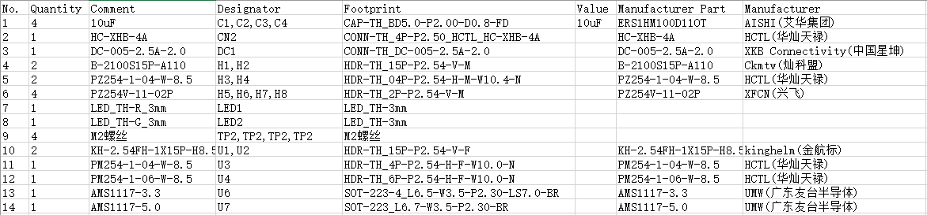
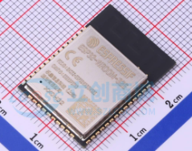
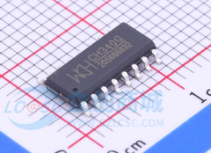
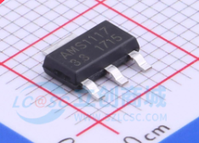
1.科研进展——元件选型
表格1 物料选型表（BOM表）
采购了电路板所需的电子元器件。外围电路主要以主控制器芯片（图片1），USB转串口芯片（图片2）和电源稳压芯片（图片3）及其它电路元件构成。完整物料请见BOM表。
图片1 ESP32主控芯片
图片2 CH340芯片
图片3 AMS1117（LDO）芯片

Slide 3
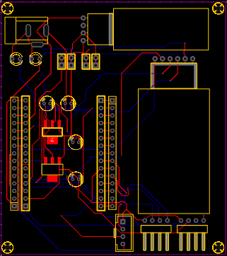
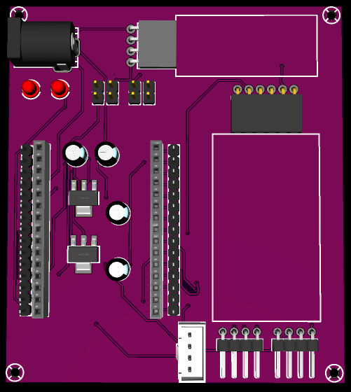
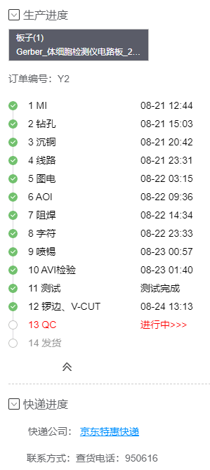
1.科研进展——元件layout设计、走线设计
电路板整体布局及走线如图4所示，预计焊接完成后的三维效果如图5所示。当前Gerber（制版文件）已交付厂家进行生产，生产进度如图6所示，预计下周送达。
图片4 PCB布局及走线
图片5 PCB 3D模型图
图片6 生产进度

Slide 4
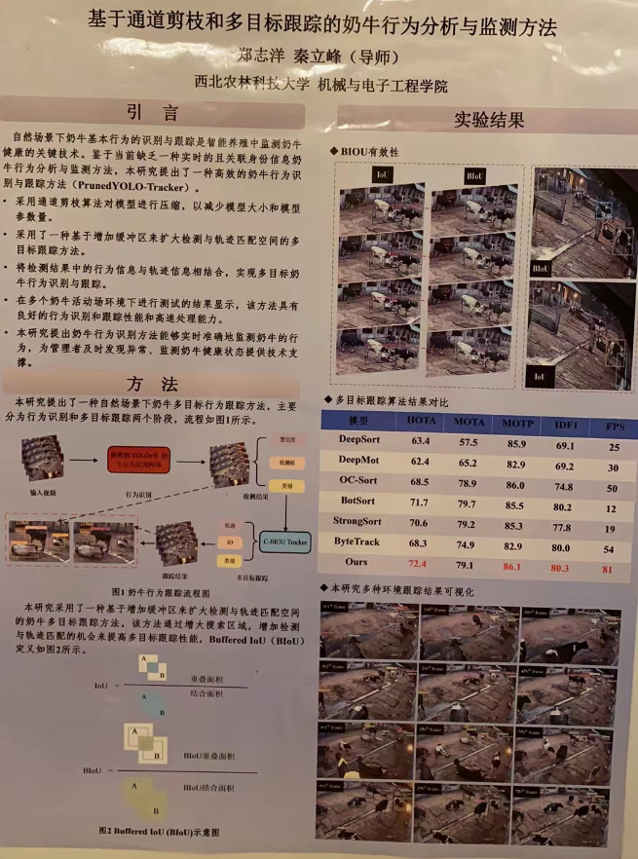
2.年会学习——奶牛行为分析及监测方法
通过学习现场传回的墙报了解到奶牛行为检测领域的相关进展。
该研究提出了一种新型奶牛行为分析及监测方法。该方法以经典的目标检测算法YOLOv5为基础进行改进，主要创新点为：1、采用通道剪枝算法压缩原有模型。2、增大缓冲区以扩大匹配空间实现多目标检测。3、对行为信息与轨迹信息进行数据融合，综合性评判奶牛健康状态。
该研究对目标跟踪模型设计具有借鉴意义，后期可以在类似课题中进行相关尝试。

Slide 5
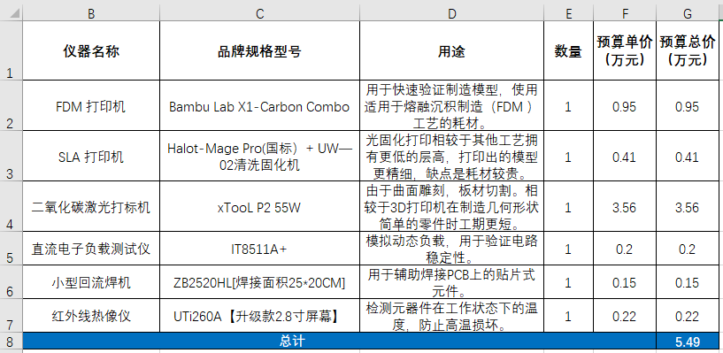
3.设备采购——完成所需加工设备的选型
需采购的相关设备如表格2所示，目前已提交本采购建议至相关部门进行审核，等待答复中…
表格2 拟补充采购的设备统计

Slide 6
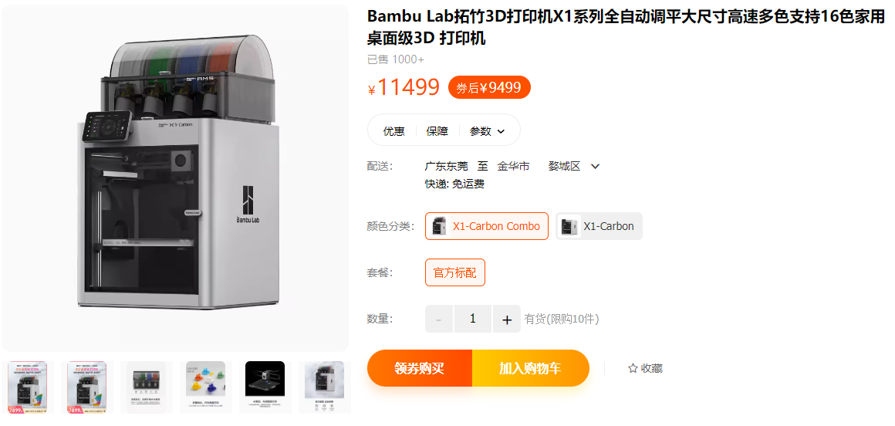
https://detail.tmall.com/item.htm?id=692793829104&spm=a1z0d.6639537/tb.1997196601.44.785174847JPjdU&skuId=4921634665388

Slide 7
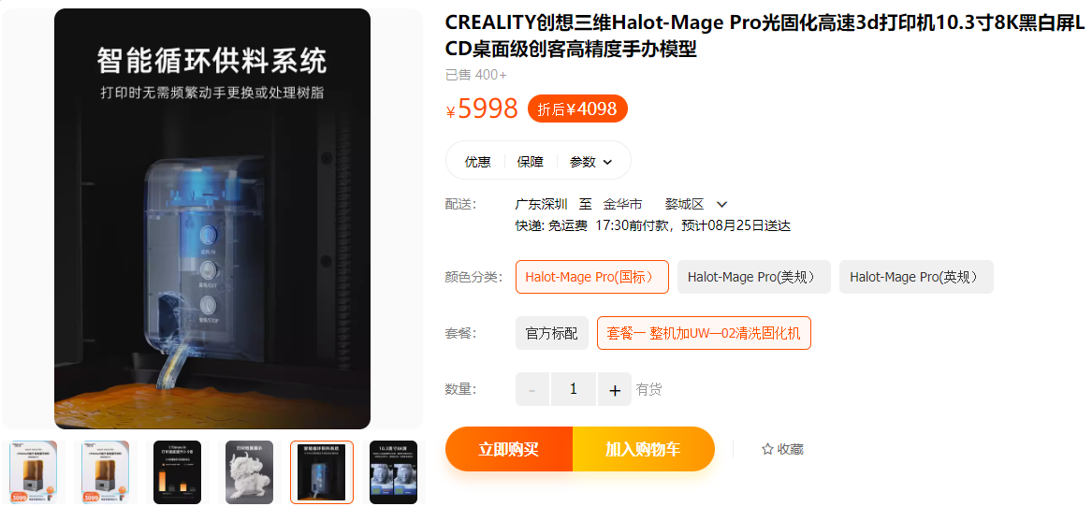
https://detail.tmall.com/item.htm?ali_refid=a3_430582_1006:1125456281:N:3nG5TW6YX5n3ygi0bcDbRg==:40545688fcfba2afbedf0d5d3946c36d&ali_trackid=162_40545688fcfba2afbedf0d5d3946c36d&id=717407701653&spm=a230r.1.14.11&skuId=5005088700388

Slide 8
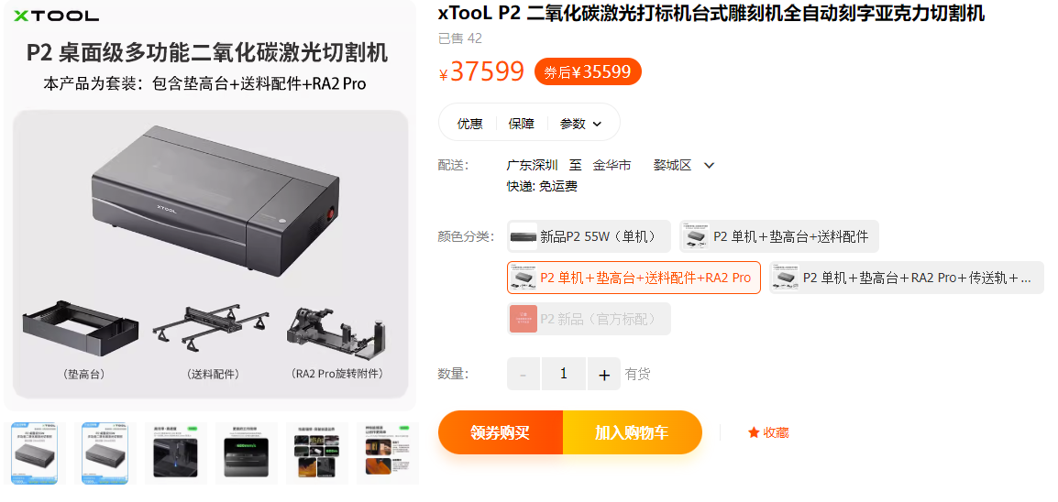
https://detail.tmall.com/item.htm?id=713924529712&spm=a1z0d.6639537/tb.1997196601.54.785174847JPjdU&skuId=5182776863891

Slide 9
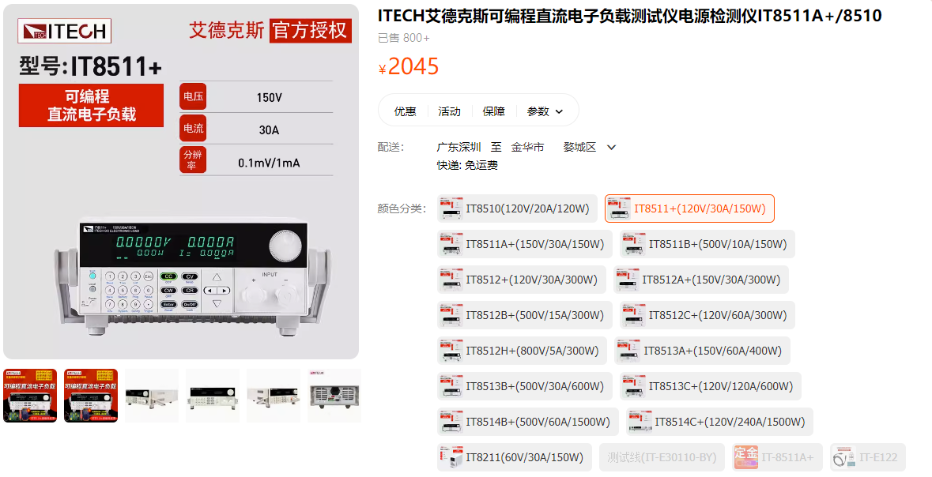
https://detail.tmall.com/item.htm?id=617125261744&skuId=4523139870717&spm=a1z0d.6639537/tb.1997196601.24.785174847JPjdU

Slide 10
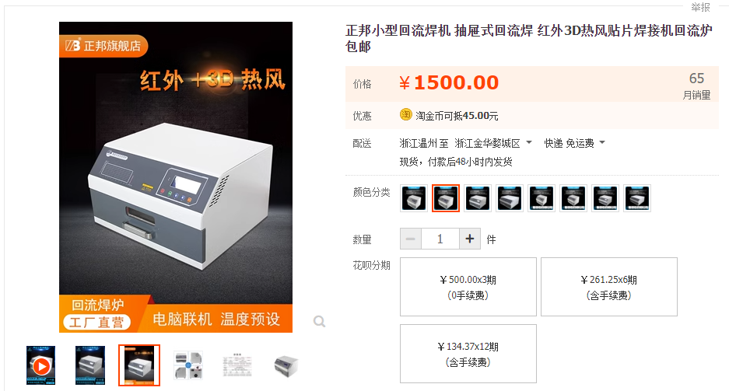
https://item.taobao.com/item.htm?spm=a1z0d.6639537/tb.1997196601.34.785174847JPjdU&id=562561352139

Slide 11
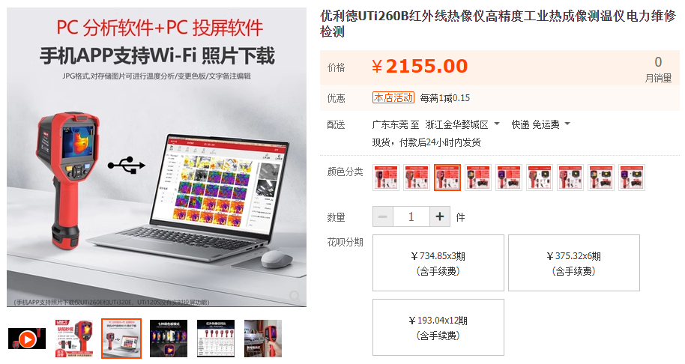
https://item.taobao.com/item.htm?spm=a1z0d.6639537/tb.1997196601.4.785174847JPjdU&id=730419768477

